Slide 1


Ciak, si legge quando la letteratura giapponese diventa cinema
A cura di
Anna Lisa Somma
(www.bibliotecagiapponese.it)
NIMI FESTIVAL 2012

Slide 2

Letteratura giapponese, questa sconosciuta
Noiosa, pesante, eccessivamente drammatica
e incomprensibile: questi sono i pregiudizi più diffusi sulla letteratura giapponese.*
*Fonte: sondaggio su un campione di lettori del mio blog.

Slide 3

Passare per il cinema per andare in libreria
Il cinema può stimolare la curiosità, aiutare a scoprire
o a conoscere meglio una cultura, avvicinare gli spettatori
(persino coloro che hanno meno tempo)
alla lettura e alla letteratura.

Slide 4

La fatidica domanda: il film è davvero fedele all’opera letteraria?
Perché la fedeltà è un concetto sfuggente.
E perché lo scrittore e il regista sono due artisti che usano mezzi, tecniche e linguaggi
differenti, non perfettamente coincidenti.

Slide 5
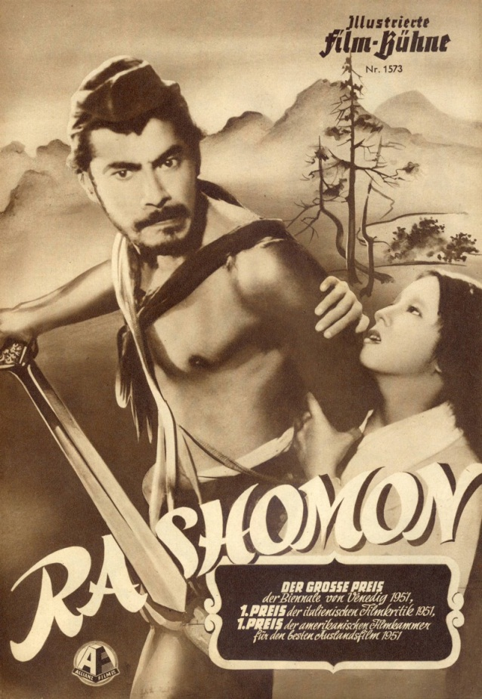
Un grande classico: «Rashōmon»
Ispirato da:
«Nel bosco» e «Rashōmon»
di Akutagawa Ryūnosuke
Regista: Kurosawa Akira
Anno: 1950
Genere: drammatico

Slide 6
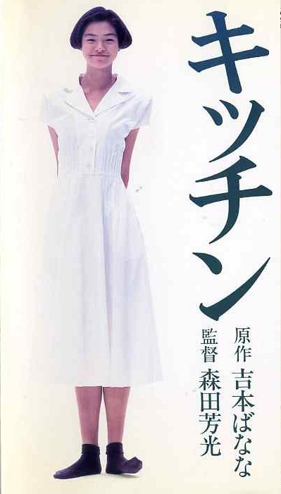
Dalla cucina con amore: «Kitchen»
Ispirato da:
«Kitchen»
di Banana Yoshimoto
Regista: Morita Yoshimitsu
Anno: 1989
Genere: drammatico, commedia

Slide 7
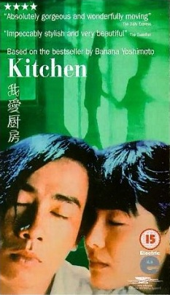
Dalla cucina con amore: «Kitchen»
Ispirato da: «Kitchen»
di Banana Yoshimoto
Regista: Ho Yim
Anno: 1997
Genere: drammatico, commedia

Slide 8

Cucina nuova, vita nuova:
«Il ristorante dell’amore ritrovato»
Ispirato da:
«Il ristorante dell’amore
ritrovato»
di Ogawa Ito
Regista: Tominaga Mai
Anno: 2010
Genere: drammatico,
commedia

Slide 9

«Il ristorante dell’amore ritrovato»

Slide 10

Lui, lei, l’altra:«Norwegian wood»
Ispirato da:
«Norwegian wood»
di Murakami Haruki
Regista: Tran Anh Hung
Anno: 2010
Genere: drammatico

Slide 11

«Norwegian wood»

Slide 12
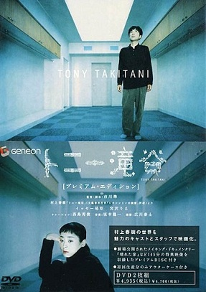
Un film, due solitudini: «Tony Takitani»
Ispirato da:
«Tony Takitani»
di Murakami Haruki (da «I salici ciechi e la donna addormentata»)
Regista: Ichikawa Jun
Anno: 2004
Genere: drammatico

Slide 13
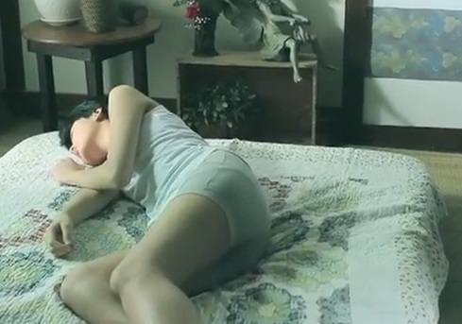
Sognando «1Q84»: «Aomame 1Q84»
Ispirato da:
«1Q84»
di Murakami
Haruki
Registi : Tony
Wong & KC Tsang
Anno: 2012
Genere:
drammatico

Slide 14

«Aomame 1Q84»

Slide 15

Tra amore e fantascienza:
«Never let me go»
Ispirato da:
«Non lasciarmi»
di Ishiguro Kazuo
Regista: Mark Romanek
Anno: 2010
Genere: drammatico, fantascienza, romantico

Slide 16

Una lunga vendetta: «Confessions»
Ispirato da:
«La confessione»
di Minato Kanae
Regista:
Nakashima
Tetsuya
Anno: 2010
Genere:
drammatico

Slide 17

Brividi dal Giappone: «Battle Royale»
Ispirato da:
«Battle Royale»
di Takami Kōshun
Regista: Fukasaku Kenta
Anno: 2000
Genere:
drammatico

Slide 18

«Mishima: A Life in Four Chapters»
Regista: Paul Schrader
Anno: 1985
Genere: drammatico, biografico

Slide 19
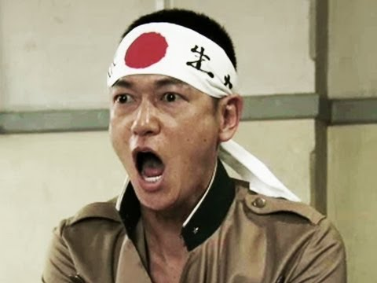
«11/25: The Day Mishima
Chose His Own Fate»
Regista:
Wakamatsu Kōji
Anno: 2012
Genere:
drammatico,
biografico

Slide 20
Link utili
Asianworld.it
portale del cinema asiatico (recensioni, sottotitoli)
IMDB e Rottentomatoes
database del cinema mondiale
YesAsia. com eAmazon.com/uk/it/ecc.
shop on line per acquistare libri e dvd
Youtube

